Slide 1
Цифры и числа
Челябинская область
Красноармейский район
МОУ «Лазурненская СОШ»
Учитель начальных классов Якупова Л.А.

Slide 2
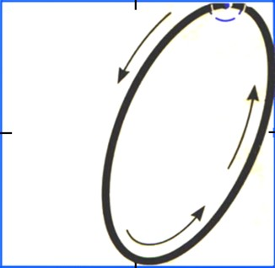
Ноль похож на колобок, Он пузат и круглобок

Slide 3
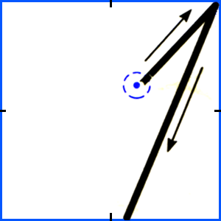
Единица – это птица: длинный клюв, сама как спица

Slide 4
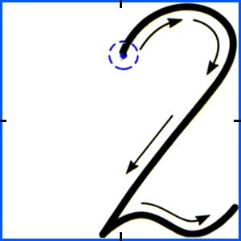
Два на лебедя похожа: шейка есть и хвостик тоже

Slide 5
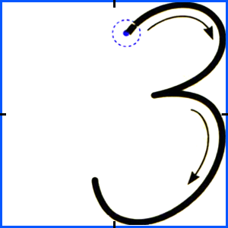
Тройка – следующий значок: раз крючок и два крючок

Slide 6
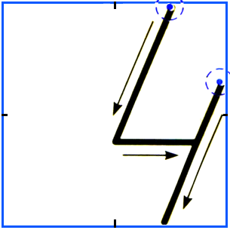
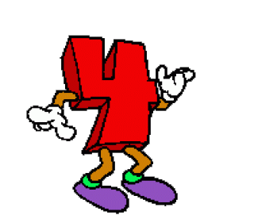
А четвёрка, мой дружок, напоминает нам флажок

Slide 7
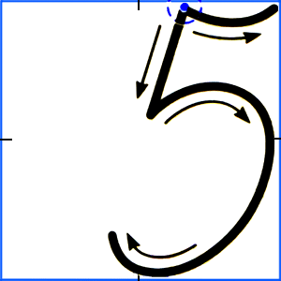
Для меня пятёрка, лично, Это круглое отлично!

Slide 8
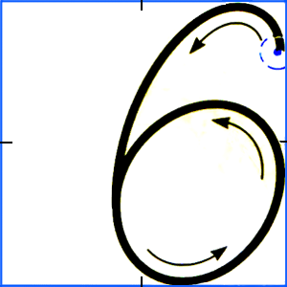
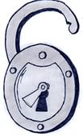
Если навесной замок Вверх поднимет хоботок, То тогда увидим здесь Не замок, а цифру шесть

Slide 9
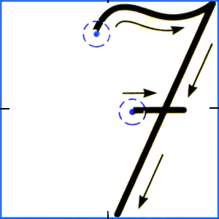
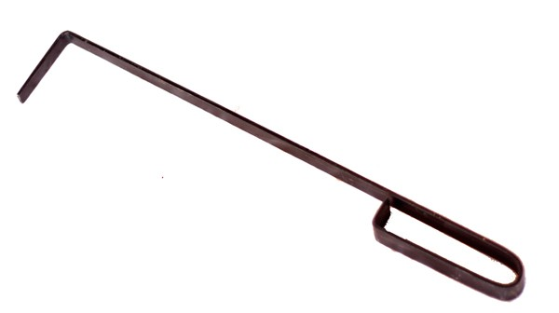
Вот семерка кочерга У нее одна нога

Slide 10
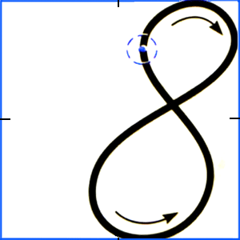
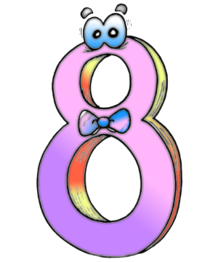
У восьмерки два кольца Без начала и конца

Slide 11
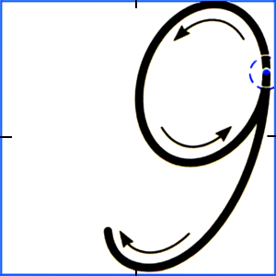
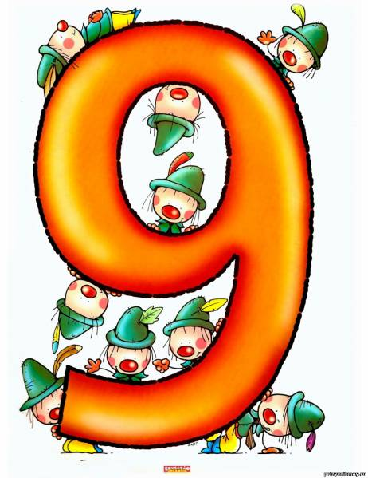
Цифра шесть перевернулась И девяткой обернулась

